Slide 1


Лекция 14
Представления
©Монахов В.И.

Slide 2
Представления
Представления
Часто при работе с БД требуется:
многократно выполнять одни и те же запросы
запросы могут быть сложными и требовать обращения к нескольким таблицам
В таких ситуациях, чтобы избежать необходимости многократного формирования сложных запросов, можно использовать объекты БД, называемые представлениями

Slide 3
Представления
Представления
Представление (объект VIEW в БД) –
это производная таблица, которая виртуальна
Это оператор запроса SELECT сохраняемый в БД под собственным именем :
из каких таблиц и какие колонки взять
Представление может получать данные из одной или нескольких таблиц и других представлений
Запрос выполняется каждый раз при обращению к представлению
БД не хранит данные представления
Исключение: материализованные представления

Slide 4
Представления
Создание представления
CREATE VIEW <имя> [(<список колонок>)]
AS
<оператор запроса>
Примечания:
имя - должно отражать назначение представления
Пример. book_v - представление на базе книги продаж (таблица book) с добавлением колонок из связанных таблиц
«book» указывает на основную таблицу
суффикс «_v» (может быть префикс «v_») подчеркивает тип объекта – представление (v от view)
Нежелательно использовать раздел ORDER BY
Упорядочивать данные целесообразно в запросе к
представлению

Slide 5
Представления
Имена колонок представления
CREATE VIEW <имя> [(<список колонок>)]
AS
<оператор запроса>
Имена колонок можно указать:
явно в заголовке представления
Если списка нет, то СУБД для имен элементов запроса:
- использует имена колонок или назначенные алиасы
- для функций использует имя функции
- в остальных случаях будет ?column? (не определено)
Пример
SELECT prod_name,
max(cena),
avg(cena) as avg_cena,
max(cena)-min(cena),
...
Имена:
prod_name
max
avg_cena
?column?

Slide 6
Представления
Полная команда создания представления
CREATE [OR REPLACE] [TEMP] [RECURSIVE]
VIEW имя [(список столбцов)]
[WITH имя_параметра[=значение][,...])]
AS оператор запроса
[WITH [CASCADED|LOCAL] CHECK OPTION]
TEMP временное представление. Удаляется в конце сеанса
RECURSIVE - создаёт рекурсивное представление
список столбцов - необязательный список имён столбцов представления. Если отсутствует, имена столбцов формируются из результатов запроса.
WITH имя_параметра необязательные параметры представления
WITH CHECK OPTION - Если присутствует, при выполнении операций INSERT и UPDATE с этим представлением будет проверяться, удовлетворяют ли новые строки условию. Если условие не выполняется, то операция не будет выполнена
https://www.postgresql.org/docs/18/sql-createview.html

Slide 7
Представления
Удаление представления
Представление можно удалить оператором DROP
DROP VIEW <имя>

Slide 8
Представления
Изменение представления
Представление можно изменить командой
CREATE OR REPLACE VIEW <имя> [(<список колонок>)]
AS <оператор запроса>
новый оператор запроса должен возвращать те же колонки, что и запрос, ранее определённый для этого представления:
т.е. колонки с такими же именами должны иметь те же типы данных и следовать в том же порядке
можно добавить новые колонки в конце списка
вычисления для формирования столбцов представления, могут быть изменены без изменения типа
Если перечисленные выше правила нарушаются, то
надо удалить представление командой DROP
затем создать новый вариант командой CREATE

Slide 9
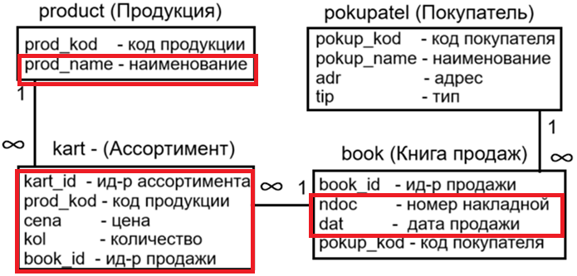
Представления
Пример. Представление «Продажи»
Создать представление, отражающее продажи с указанием ассортимента продажи и расшифровкой название продукта

Slide 10
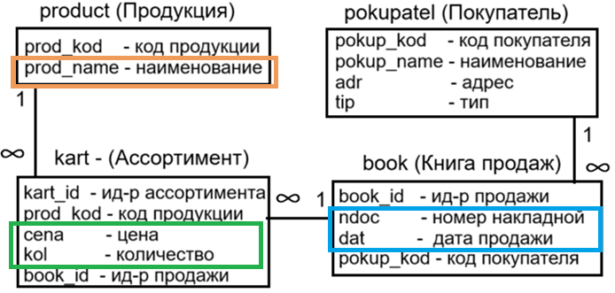
Представления
Пример. Представление «Продажи»
CREATE VIEW book_v AS
SELECT b.ndoc, b.dat,
pr.prod_name,k.kol,k.cena,
k.kol*k.cena as stoim
FROM book as b JOIN kart as k
ON b.book_id=k.book_id
JOIN product as pr
ON k.prod_kod=pr.prod_kod

Slide 11
Представления
Представление – это виртуальная таблица
Для пользователя представления - это объекты очень похожие на таблицы данных
Это выражается в том, что:
обращение к представлениям осуществляется также как и к таблицам через оператор SELECT
для некоторых представлений могут использоваться операторы изменения данных (INSERT, UPDATE и DELETE)

Slide 12
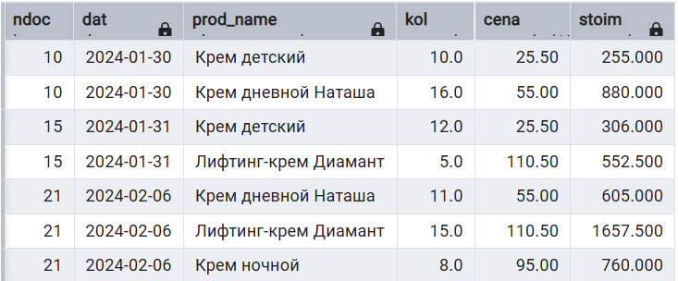
Представления
Пример. Запрос к представлению
SELECT * FROM book_v
ORDER BY dat, ndoc

Slide 13
Представления
Изменяемые представления
Представление может быть изменяемым
По отношению к такому представлению можно использовать операторы изменения данных (INSERT, DELETE и UPDATE), которые применяются в базовой таблице.
Представление является изменяемым ЕСЛИ:
Представление выбирает данные из одной таблицы
В списке выборки не указано ключевое слово DISTINCT
В списке выборки используются только имена колонок и имя одного столбца не появляется более 1 раза
В условии раздела WHERE не используются подзапросы
Отсутствуют разделы GROUP BY, HAVING и ORDER BY

Slide 14
Представления
Изменение данных через представления
Данные можно изменить через неизменяемое представление двумя способами:
Связать с представлением триггеры INSTEAD OF
Операторы изменения, направленные в представление, транслируются в операторы изменения в нужную таблицу через специальный вид триггера INSTEAD OF
Использовать правило ON … DO INSTEAD
Правила, заданные для команд INSERT, UPDATE, и DELETE для представления транслируются в операторы изменения в нужную таблицу
https://www.postgresql.org/docs/current/rules-update.html

Slide 15
Представления
Материализованные представления
PostgreSQL предлагает свое расширение VIEW — материализованное представление
Создание материализованного представления:
CREATE MATERIALIZED VIEW имя-представления
[( список колонок )]
AS
оператор запроса
[WITH [NO] DATA];
При создании представления оно заполняется данными, если не указано WITH NO DATA

Slide 16
Представления
Обновление данных материализованного представления
Материализованное представление очень похоже на обычную таблицу. Однако оно отличается от таблицы тем, что не только сохраняет данные, но также запоминает запрос, с помощью которого эти данные были собраны
Обновление данных представления выполняется командой:
REFRESH MATERIALIZED VIEW имя
Примечание. Данные сохраняются даже если при создании использовалось WITH NO DATA

Slide 17
Представления
Итог. Достоинства представлений
Защита данных через разграничение прав пользователей на доступ к хранимым данным
Упрощение запросов к БД
Уменьшение зависимости прикладных программ от изменений структуры таблиц базы данных
Сокращение времени выполнения сложных запросов за счет использования материализованных представлений

Slide 18
Представления
Представление – средство защиты
Механизм представлений является удобным инструментом защиты данных, позволяющим скрыть реальную структуру БД от некоторых пользователей
Использование представлений упрощает разграничение прав пользователей на доступ к хранимым данным
Разным группам пользователей могут требоваться различные данные, хранящиеся в одних и тех же таблицах: как столбцов, так и строк таблиц
В таких ситуациях создают различные представления для разных групп пользователей
Давая права доступа к представлениям, а не к базовым таблицам, можно не допускать пользователя к просмотру отдельных строк и колонок таблицы

Slide 19
Представления
Представление – средство защиты
Для работников склада
CREATE VIEW kart_sklad_v AS
SELECT k.prod_kod,
p.prod_name, kol
FROM kart k JOIN product p
Для работников бухгалтерии
дополнительно показываем
цену продукта
CREATE VIEW kart_buh_v AS
SELECT k.prod_kod, p.prod_name,
kol, cena
FROM kart k JOIN product p

Slide 20
Представления
Упрощение запросов к БД
Запросы к базе данных могут включать несколько таблиц и быть весьма сложными
Такие запросы могут выполняться часто
Использование представлений позволяет скрыть эти сложности от прикладного программиста и сделать запросы более простыми и наглядными

Slide 21
Представления
Снижение зависимости программ от структуры БД
В процессе развития информационной системы структура БД может измениться
Доступ к БД через представления позволяет сделать постоянным «интерфейс» доступа приложений к данным
При изменении структуры базовых таблиц, на основе которых создано представление, необходимо скорректировать запрос представления

Slide 22
Представления
Сокращение времени выполнения сложных запросов
Использование материализованных представлений позволяет сократить время выполнения запросов
В материализованных представлениях следует сохранять результаты выполнения запросов, которые
формируются длительное время (сводные отчеты)
могут использоваться многократно
не критичны к строго актуальным данным
Обновления данных выполняют в менее загруженное время (ночью)
Не следует заменять все сложные запросы материализованными представлениями, особенно
если требуются актуальные данные

Slide 23
Представления
Вопросы
Что сохраняется в БД для объекта VIEW ?
Можно ли делать запрос к представлению ?
В чем особенность материализованного представления ?
Когда целесообразно использовать материализованное представление ?
Как обновить данные в материализованном представлении?
Когда целесообразно обновлять данные материализованного представления ?
Какие преимущества дает использование представлений ?
Как представление позволяет обеспечить защиту данных ?

Slide 24


